Slide 1
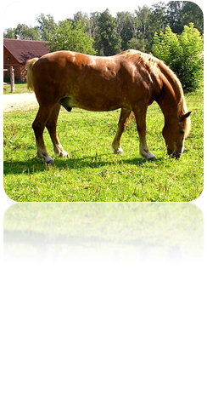
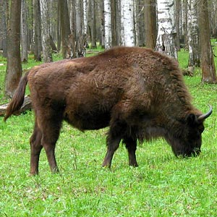
Дикие и домашние животные
Сагитова Рамиля Ташбулатовна, учитель начальных классов.
МБОУ «Лянторская СОШ № 4»

Slide 2
Ну-ка проверь, дружок, Ты готов начать урок? Все ль на месте, Все ль в порядке: Ручка, книжка и тетрадка? Все ли правильно сидят? Все ль внимательно глядят? Каждый хочет получать Только лишь оценку “пять”.

Slide 3
Растения
Деревья
Кустарники
Травы
Растения
Растения
Дикорастущие
Культурные
Лиственные
Хвойные

Slide 4
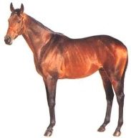
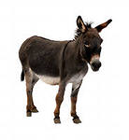
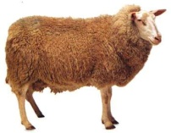
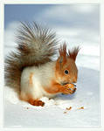
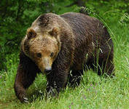
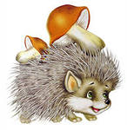
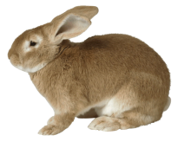
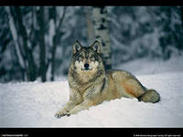
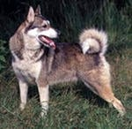

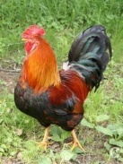
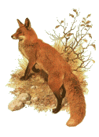
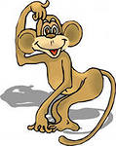
Л
О
Ш
А
Д
Ь
Б
А
Р
А
Н
К
Р
О
Л
И
К
Она в Африке живёт
И бананы всё жуёт,
Озорная как мальчишка
Эта ловкая
Кто кричит во дворе,
Будит нас на заре?
У него есть перья - пух!
И зовут его ... !
У него большие уши, Он хозяину послушен. И хотя он невелик, Но везет, как грузовик!
Подкованы ноги, Бежит по дороге: Грива дугою, А хвост метлою
С
О
Б
А
К
А
В
О
Л
К
К
О
Ш
К
А
М
Е
Д
В
Е
Д
Ь
Ё
Ж
И
К
П
Е
Т
У
Х
Л
И
С
А
Б
Е
Л
К
А
О
С
Ё
Л
М
А
Р
Т
Ы
Ш
К
А
И
Он коричневый, лохматый.
Угадайте-ка, ребята,
Кто, построив теплый дом,
Спит всю зиму в доме том?
С хозяином дружит,
Дом сторожит,
Живёт под крылечком,
А хвост колечком
Любит кушать он морковку
И капусту для сноровки,
А следит за клеткой Толик,
Там живёт пушистый
Может скушать целый полк,
Злой, голодный серый…
Что предпримешь, круторогий,
Коль ворота на дороге?
"Бе-е, пойду я на таран," –
Отвечает мне
Он в лесу живёт под ёлкой,
Носит острые иголки.
Ходит-бродит вдоль дорожек
Весь колючий братец...
По деревьям ловко скачет,
И в дупло орешки прячет.
Что же это за зверек?
Что хитрей плутовки нет.
Знает целый белый свет.
Все облазила леса,
Это рыжая...
Мягкие лапки,
а в лапках — цап-царапки

Slide 5
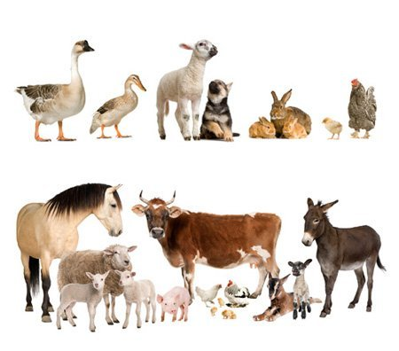
Какую пользу приносят
домашние животные человеку?
Продукты питания
Материалы (шерсть, кожа …)
Транспортное средство
Охрана жилище

Slide 6
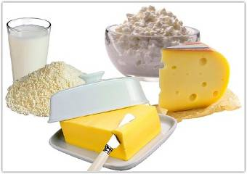
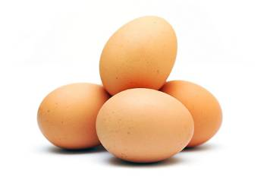
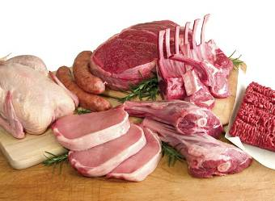
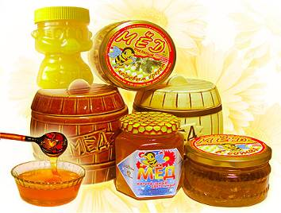
Продукты питания животного происхождения

Slide 7
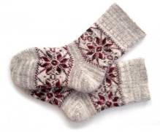
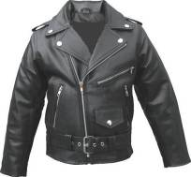


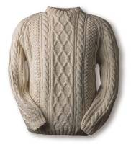
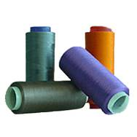
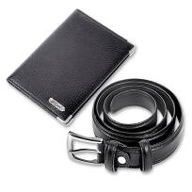
Домашние животные – источник материалов

Slide 8
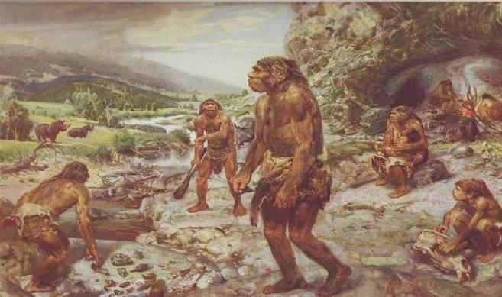
Как появились домашние животные?
Давным-давно, когда ещё не было городов, машин и книг, люди жили в пещерах. Они боялись огромных страшных хищников.

Slide 9
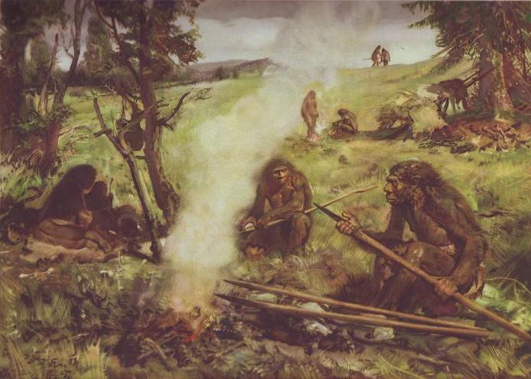
Древним людям было голодно, очень редко
находили они себе пищу.

Slide 10
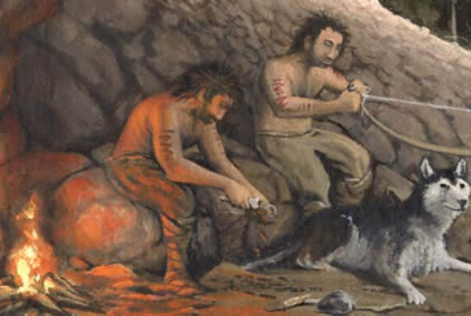
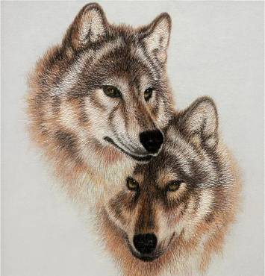
Однажды один разумный человек стал подкармливать волков, которые ходили возле его жилья. Постепенно волки стали добрее, а их детёныши привязались к человеку, стали жить рядом с ним. Они были уже не дикими, а домашними. Так появились собаки.

Slide 11
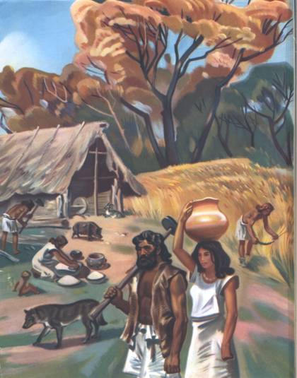
Собаки научились охранять человека от врагов, помогать ему искать и добывать пищу.
Шло время, число друзей человека среди животных росло. Теперь человек уже не может жить без своих домашних друзей и помощников.

Slide 12
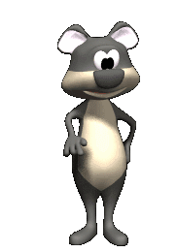
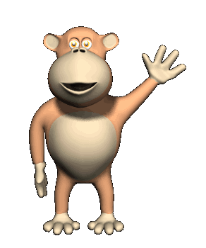
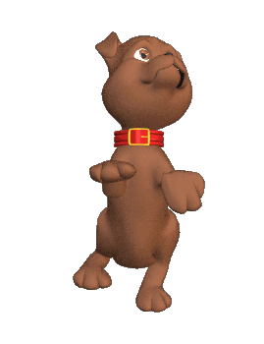
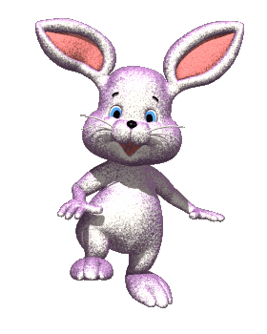

Физминутка
Молодцы

Slide 13
Игра «Назови детеныша»
Корова
Свинья
Жеребёнок
Собака
Утка
Гусь
Утёнок
Котёнок
Овца
Курица
Поросёнок
Ягнёнок
Цыплёнок
Лошадь
Телёнок
Щенок
Кошка
Гусёнок

Slide 14
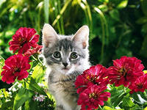
Спасибо за урок !

